Slide 1
会社で出来る最善のメンタルヘルス予防策
「POD-Express Standard」
アウトプット解説
～人事部が会社を救う～
表参道メンタルヘルス研究所
主任研究員 乘 浜 誠 司
Copyright(c) Seiji Norihama .２０２０-２０２１, All Rights Reserved

Slide 2
自己紹介
■ 1982年 3月 中央大学経済学部国際経済学科卒業
NPO日本アクションラーニング協
会発起人
NPO日本語表現力協会理事
NPO外資系情報産業研究会副会長
NPOITニアショア協会副理事
NPOアジアエステ協会理事
講師履歴：東京大学・慶応義塾大学大学院・小樽商科大学大学院・専修大学商学部・高千穂大学・横浜高校ほか
■ 1982年 4月 商社入社
■ 1991年 9月 朝日（現あずさ）監査法人国際事業部入社
■ 1991年 10月 Ernst & Young International へ出向
■ 1994年 10月 株式会社ベストソリューション設立
■ 1997年 4月 慶応大学大学院経営管理学科（KBS１期生）
■ 1998年 3月 慶応大学大学院経営管理学科履修終了
■ 2005年 7月 Microsoft Incubation Program「2005Special Award 受賞
■ 2005年 7月 SFC Entrepreneur Award 2005Special Award 受賞
■ 2009年 6月 「人事部が会社を救う」出版
■ 2010年 11月 EOYビジネスモデル特別賞
■ 2013年 10月 社名を「ナレッジコンスタント」に変更
■ 2017年 4月 表参道メンタルヘルス協会のビジョンに賛同・参画
課題や問題の解決手段
新ビジネスモデルの提案
□ 2020年 4月 情報経営専門職大学 専任教員
□ 2023年 4月 ビューティ＆ウエルネス専門職大学 専任教員（予定）
新ビジネスモデルの実践
専門分野 BA：（Business Analysis）経営者の経営上の悩みや、業務改善・拡張等様々な業務シ
ステム構築の諸問題を解決する業務。改善の中で「人事・従業員のメンタル疾患など共通
して悩みが多く、解決のAIソリューションの提供を提言している
Copyright(c) Seiji Norihama .２０２０-２０２１, All Rights Reserved

Slide 3
製品説明 PODシリーズ概念説明
製品説明 「PODシリーズ Ver3.0」
POD-Koro
POD-Koro +
個
人診断
厚生労働省準拠ストレスチェック
厚生労働省57設問対応版
個人特性分析
共通設問：
120問
回答時間：
約8分
POD-Express Standard
Re SAPIEN Ver3.0
・新人配置シミュレーション
・再配置シミュレーション
・人員配置シミュレーション
・最適組織シミュレーション
・最適ユニットシミュレーション
組織編成
組織特性分析
最適組織編成ツール「Re SAPIEN Ver3.0」
Copyright(c) Seiji Norihama .２０２０-２０２１, All Rights Reserved

Slide 4
POD-Express Standard
設問数：120問・回答時間：約8分
個人診断から組織編成まで、シームレスに
POD-Express-Standardの結果は、以下の13つで構成
1. 印象管理 8. 職業興味
2. ストレス状態 9. ソーシャル・スキル
3. ストレス対処資源 10. 創造性
4. パーソナリティ基盤因子 11. リーダーシップソーシャルスキル
5. パーソナリティ特性 12. 営業役割特性
6. パーソナリティ・タイプ 13. 営業分野適性
7. 適応感（職務適正）
Copyright(c) Seiji Norihama .２０２０-２０２１, All Rights Reserved

Slide 5
POD-Express Standardアウトプット
設問数120問・回答時間：約8分
Copyright(c) Seiji Norihama .２０２０-２０２１, All Rights Reserved

Slide 6
 |  |  | [印象管理]のLevel毎のLevelと出現率です。
 |  |  | 偏差値 |  |  |  |  |  | Level |  |  | 出現率（％） |  |  |  |  | 偏差値 |  |  |  |  |  | Level |  |  | 出現率（％）
 |  |  | 31未満 |  |  |  |  |  | 1 |  |  | 3% |  |  |  |  | 50以上 55未満 |  |  |  |  |  | 6 |  |  | 20%
 |  |  | 31以上 33未満 |  |  |  |  |  | 2 |  |  | 5% |  |  |  |  | 55以上 60未満 |  |  |  |  |  | 7 |  |  | 15%
 |  |  | 33以上 40未満 |  |  |  |  |  | 3 |  |  | 7% |  |  |  |  | 60以上 67未満 |  |  |  |  |  | 8 |  |  | 7%
 |  |  | 40以上 45未満 |  |  |  |  |  | 4 |  |  | 15% |  |  |  |  | 67以上 69未満 |  |  |  |  |  | 9 |  |  | 5%
 |  |  | 45以上 50未満 |  |  |  |  |  | 5 |  |  | 20% |  |  |  |  | 69以上 |  |  |  |  |  | 10 |  |  | 3%
 |  |  | 受検者の[印象管理]のLevelが表示されます。
 |  |  | 受検者の[印象管理]の偏差値です。
 |  |  | 受検者の[印象管理]のLevel、偏差値が棒グラフで表示されます。
 |  |  | ・ | Level1～5は、中央から左側に棒グラフが伸び、
 |  |  |  | Level6～10は、中央から右側に棒グラフが伸びます。
 |  |  | ・ | 同一のLevelでも受検者の偏差値によりバーの長さが変わってきます。
 |  |  | ※Level1～3の場合は、青い★マーク、Level8～10の場合は、赤い警告マークが表示されます。
 | 偏差値 |  |  |  |  |  | Level |  |  | 出現率（％） |  |  |  |  | 偏差値 |  |  |  |  |  | Level |  |  | 出現率（％）
 | 31未満 |  |  |  |  |  | 1 |  |  | 3% |  |  |  |  | 50以上 55未満 |  |  |  |  |  | 6 |  |  | 20%
 | 31以上 33未満 |  |  |  |  |  | 2 |  |  | 5% |  |  |  |  | 55以上 60未満 |  |  |  |  |  | 7 |  |  | 15%
 | 33以上 40未満 |  |  |  |  |  | 3 |  |  | 7% |  |  |  |  | 60以上 67未満 |  |  |  |  |  | 8 |  |  | 7%
 | 40以上 45未満 |  |  |  |  |  | 4 |  |  | 15% |  |  |  |  | 67以上 69未満 |  |  |  |  |  | 9 |  |  | 5%
 | 45以上 50未満 |  |  |  |  |  | 5 |  |  | 20% |  |  |  |  | 69以上 |  |  |  |  |  | 10 |  |  | 3%
１．印象管理
「極限値」を
意味します
偏差値 | Level | 出現率（％）
31未満 | 1 | 3%
31以上 33未満 | 2 | 5%
33以上 40未満 | 3 | 7%
40以上 45未満 | 4 | 15%
45以上 50未満 | 5 | 20%
偏差値 | Level | 出現率（％）
50以上 55未満 | 6 | 20%
55以上 60未満 | 7 | 15%
60以上 67未満 | 8 | 7%
67以上 69未満 | 9 | 5%
69以上 | 10 | 3%
印象管理：８【60】Levelは、「８」。偏差値は「６０」という意味です
「印象管理」とは、【自分をよく見せようとする傾向が強いかどうかを表示します。】面接時には、加味する必要がありますし、メンタル疾患の時も普段を装い無理をする傾向があります
Copyright(c) Seiji Norihama .２０２０-２０２１, All Rights Reserved
4
4
1
1
1
2
2
3
3
1
2
3
4

Slide 7
２．ストレス・チャート
受検者の[総合ストレス反応値]のLevelが表示されます
Level、9・10になると警告マークが入ります
Levelごとの文言「コメント」が表示されます。ストレス対処資源の得点が
低い場合は、要注意です
Copyright(c) Seiji Norihama .２０２０-２０２１, All Rights Reserved
警告マーク

Slide 8
3. ストレスマトリックス
縦軸に『情緒面』（心理面）、横軸に『認知・行動面』（身体面）のマトリックスで、受検者のストレス状況を表示します
『情緒面』（心理面）・・ストレスによる気分の落ち込
みや、気持ちが落ち着かない程
度、心理的部分を含みます
『認知・行動面』（身体面）・ストレスを恐れ、ストレ
スから逃げ出したいと感じてい
る程度、身体部分を含みます
POD機能のメンタル疾患可視化出力になります
Lebel10（赤の部分）は、ストレス度合いが高く、「危険」な状態です
Level 2～５（薄青の部分）に、8割の受検者が入ります
Copyright(c) Seiji Norihama .２０２０-２０２１, All Rights Reserved

Slide 9
４．ストレス状態
「青」は、標準値（健康な状態）です
「赤」は、受検者の状態です
ストレスの状態を「抑うつ傾向」・「不安傾向」・「心配傾向」・「無気力傾向」が表示されます。「ストレス対処資源」と合わせて判断をします
Copyright(c) Seiji Norihama .２０２０-２０２１, All Rights Reserved

Slide 10
５．ストレス対処資源
偏差値 | Level | 出現率（％）
31未満 | 1 | 3%
31以上 33未満 | 2 | 5%
33以上 40未満 | 3 | 7%
40以上 45未満 | 4 | 15%
45以上 50未満 | 5 | 20%
偏差値 | Level | 出現率（％）
50以上 55未満 | 6 | 20%
55以上 60未満 | 7 | 15%
60以上 67未満 | 8 | 7%
67以上 69未満 | 9 | 5%
69以上 | 10 | 3%
ストレスによる打たれ強さ、ストレスからの回復力を表示します
『ストレス耐性』・・・ストレスにさらされても、精神的に頑健で健康を保てる力
『ストレス回復力』・・ストレスによって心身にダメージを受けても、元の状態に回復する力
ストレス耐性＋ストレス回復力が、「＋」だとストレス対処資源が高く、「ー」だとストレス対処資源が低い」と判断し、配属・上下関係・仕事内容等の参考とします
「２．ストレスチャート」・「３．ストレスマトリックス」・「４．ストレス状態」と併せて判断します
Copyright(c) Seiji Norihama .２０２０-２０２１, All Rights Reserved
ストレスによる打たれ強さ、ストレスからの回復力の程度を表示します。
 | ストレス耐性・・・ |  |  |  |  |  |  | ストレスにさらされても、精神的に頑健で、
 |  |  |  |  |  |  |  | 健康を保っていられる力
 | ストレス回復力・・・ |  |  |  |  |  |  | ストレスによって心身にダメージを受けても、
 |  |  |  |  |  |  |  | 元の状態に回復する力
※1～10の10段階評価になります。
※4-2 総合ストレス反応値、4-3 ストレス・チャート、4-4 ストレス状態
と併せて判断お願いします。

Slide 11
６．パーソナリティ基盤因子
パーソナリティ基盤因子 |  | 説明
 |  | 左寄り（低Level） ⇔ 右寄り（高Level）
外向 | 人づきあいのよさ | 内向的で、非社交的 ⇔ 外向的で、社交的
不安 | 動揺のしやすさ | 低不安で、動揺しない ⇔ 高不安で、動揺しやすい
意志 | 意志の固さ | 受容的で、寛大 ⇔ 頑固で、意志の固い
独立 | 影響の受けにくさ | 同意しやすく、楽観的 ⇔ 説得的で、功利志向
自制 | 抑制の効きやすさ | 抑制が効かず、衝動的 ⇔ 自制が効き、冷静
個人の「基盤（基礎）となる因子。「人づきあいのよさ」・「動揺のしやすさ」・「意思の固さ」・「影響の受けにくさ」・「抑制の効きやすさ」などを判断します
Copyright(c) Seiji Norihama .２０２０-２０２１, All Rights Reserved

Slide 12
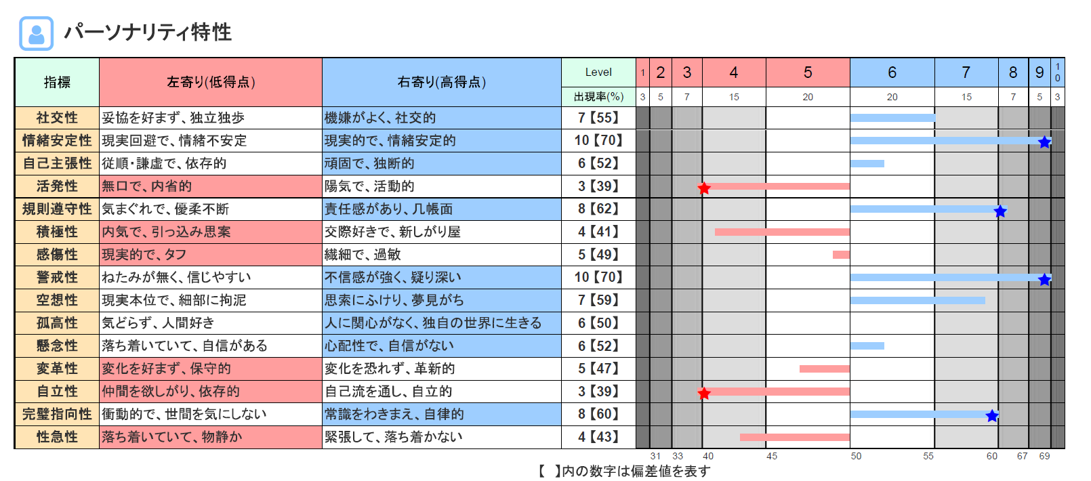
７．パーソナリティ特性
15項目の個人の特性を表示します
※ ★（警告マーク）は、特にパーソナリティの高いもので、その人格を表す特性になります
Copyright(c) Seiji Norihama .２０２０-２０２１, All Rights Reserved

Slide 13
８．パーソナリティ・タイプ
リーダー型（管理者）
集団や組織の中で自ら中心となって働き、集団や組織を統率してゆくタイプ
フォロワー型（実務家）
集団や組織の中で自分に与えられた仕事をきちんと行い、リーダーを支えてゆくタイプ
エキスパート型（専門家）
自分の技術やスキルを磨き、興味のあることをして自律的に生きようとするタイプ
パイオニア型（開拓者）
自分の夢を追い、自分流を通し、リスクを回避しながらやり遂げようとするタイプ
４種８パーソナリティ・タイプを表記。該当する「型」であれば、ストレスは軽減できます
Copyright(c) Seiji Norihama .２０２０-２０２１, All Rights Reserved

Slide 14
９．適応感（職務適正）
『心理的適応』・・・内面に矛盾・葛藤・混乱・苦悩が少なく自分をありのままに受け入れている感覚
『社会的適応』・・・周囲の人と良い関係を維持し、自分が社会の一員として受けられている感覚
『キャリア的適応』・歩んできたキャリアを受入れ、これから歩むキャリアへの目標が出来ている感覚
〇 標準に対して面積が大きい場合、各項目の適応能力の高いタイプ。リーダーシップや統率力が高
くリーダーになっても、ストレスを感じません。逆に面積が小さい場合は、適応能力の低いタイプ
〇 三角形のバランスが良い場合、各項目のバランスが良いので、性格的なバランスもとれている。社会人適応能力が高い人。バランスが良くない場合、一部の項目が高く性格的にはある特定の個性が強いタイプです
Copyright(c) Seiji Norihama .２０２０-２０２１, All Rights Reserved

Slide 15
10．適応バランスチャート
『心理的適応』・『社会的適応』のマトリックス図
社会的適応力が高くなると『実務』に適しているという判断をします
 | 適応バランスタイプ
① | 健康的な紳士淑女
② | 悩み多き気配り人
③ | ちょっと困ったトラブルメーカー
④ | 孤高・苦悩の哲学者
③
①
④
②
健康的な紳士淑女 | 内面的に不安・葛藤・矛盾がなくメンタル面で健康である。周囲の環境への適応が良い理想的なタイプです。ただし、潜在能力以下の仕事や、成熟度の低い仕事しか与えられない場合、新天地を求めて転職するという行動に出る場合もあります。適切なキャリアアップや育成が重要になります
組織内での「職務内容や質・立場」などによりストレスを感じたり、感じなかったりする
Copyright(c) Seiji Norihama .２０２０-２０２１, All Rights Reserved

Slide 16
11．職業興味レーダーチャート
パーソナリティ・タイプ
現実的職業興味
研究的職業興味
芸術的職業興味
社会的職業興味
企業的職業興味
慣習的職業興味
以上、6タイプ
現実的職業興味 | 機械やモノを対象とする、具体的で実際的な仕事や活動に対する興味の強さを表す指標。具体的には、生産・生産管理・品質管理・物流などの職種への興味を表す
職業興味は、レーダーチャートで「可視化」が可能です。興味の無い職業分類を与えることにより、ストレスを感じます。興味のある職業であれば、ストレスを感じません
Copyright(c) Seiji Norihama .２０２０-２０２１, All Rights Reserved

Slide 17
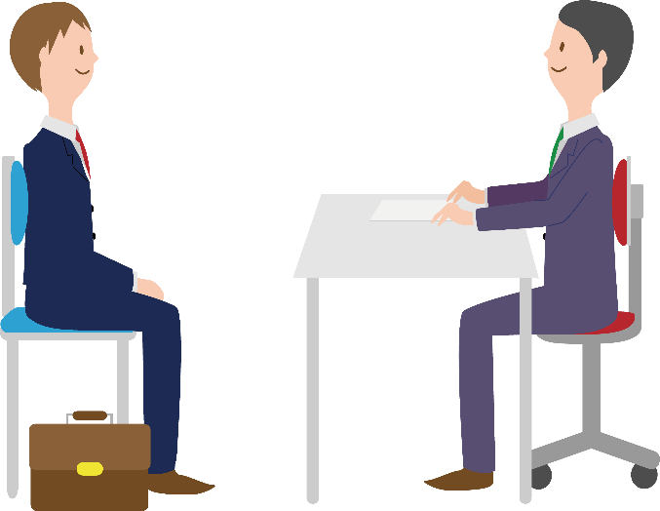
12．職業興味
職業興味 | 説明
現実的職業興味 | 生産・生産管理・品質管理・物流などの職種への興味を表す
研究的職業興味 | 研究・開発・調査・実験などの職種への興味を表す
芸術的職業興味 | デザイン・意匠・設計・商品企画・商品開発などの職種への興味を表す
社会的職業興味 | 教育・サービス・接客・ケア・サポートなどの職種への興味を表す
企業的職業興味 | 経営企画・投資・交渉・マーケティング、などの職種への興味を表す
慣習的職業興味 | 会計・法務・財務・データ処理などの職種への興味を表す
適性（興味）のある職種に就けるかどうかで、ストレス度合いは変わる
Copyright(c) Seiji Norihama .２０２０-２０２１, All Rights Reserved

Slide 18
13．人間関係力
ソーシャル・スキル | 説明
非言語的スキル | 言葉を介さなくても、周りの人の気分や考えを推し量ることができるとともに、自分の意図を伝えることのできる能力。「ノン・バーバル・スキル」とも言う
言語的スキル | 社交の場面などで、言葉を介し、TPOをわきまえて適切に振る舞うことのできる能力。「バーバル・スキル」とも言う
共感力 | 他の人の立場に立ってものを見たり、他の人の喜びや悲しみを自分自身のことのように感じることのできる能力。「共感能力」とも言う
人間関係力も、可視化が可能で本来受検者がもつソーシャルスキルです
Copyright(c) Seiji Norihama .２０２０-２０２１, All Rights Reserved

Slide 19
13－１．創造性
ソーシャル・スキル | 説 明
潜在的創造性 | 新しいアイディアを出したり、事態の本質を見抜いて、問題を見つけ出す能力
実際的創造力 | 直面している課題に対して、実際的な問題解決を行うための案を考えたり、改良・改善を提案する能力
潜在的（実際的）な創造力が高いと、ストレスは感じないが、低いとストレスを感じる
Copyright(c) Seiji Norihama .２０２０-２０２１, All Rights Reserved

Slide 20
13－２．リーダーシップ
リーダーシップ | 説 明
リーダー・ポテンシャル | リーダーとなってグループを率いたり、メンバー個々人の成長を促したりすることへの潜在的な適性
自己肯定感 | 自分自身のことをどの程度ポジティヴ（肯定的）に見ているかを表す指標
自己肯定感（効力感）・・SE ⇔ 自分に対してどれぐらい自信を持ち、自分を大切に考えているか、あるいは自分を肯定的に見ているか、否定的に見ているかの度合いを現す概念。成功体験に基づいた自信があり、「仕事はある程度は時の運だからしかたない」と考える
Copyright(c) Seiji Norihama .２０２０-２０２１, All Rights Reserved

Slide 21
13－3．営業役割適性
営業役割適性 | 説 明
営業マネージャー | 営業担当者を管理・育成・指導し、チームとしての業績を上げることに関する適性。遠慮がち、仕事をコツコツ⇔意見主張、理論的、親密な関係
営業SE | SEの仕事のうち、ビジネスの最前線で顧客と接するタイプの仕事に関する適性。 物静か、独りの仕事を好む⇔人に興味、物おじせず大胆
営業エキスパート | チームで行う営業ではなく、プロの営業専門家が独りで行うタイプの営業に関する適性。完璧主義、慎重、内面を見せない⇔率直、直観の判断、柔軟
営業も多種多様な業態があり、その業態に合わせて「営業適性」で判断します。潜在的な能力を可視化しています
Copyright(c) Seiji Norihama .２０２０-２０２１, All Rights Reserved

Slide 22
13－4．営業分野適性
営業分野適性 | 説明
新規営業 | 新規の顧客を獲得したり、未開拓の営業領域を開拓することに関する営業適性。 心配性、人前苦手⇔積極的、親密な関係、自信
通常営業 | 既に関係やルートが出来上がっており、定型化している営業の仕事への適性。 束縛されない、異なる価値観⇔規則マナー遵守、情緒安定
営業分野における「新規顧客開拓型」か「固定顧客ルートセールス型」かを可視化します。新規顧客開拓型の適性が高い受検者が、固定顧客ルートセールス型の営業をすると、ストレスが高くなる可能性があります
Copyright(c) Seiji Norihama .２０２０-２０２１, All Rights Reserved

Slide 23
ご清聴ありがとうございました
表参道メンタルヘルス研究所
主任研究員 乘 浜 誠 司
2021年版 Ver1.0
Copyright(c) Seiji Norihama .２０２０-２０２１, All Rights Reserved

